Slide 1
Histoire – Thème n°2
Les voyages et les découvertes du XVIème au XVIIIème siècle.

Slide 2
Comment les voyages et les découvertes de la fin du XVème siècle au XVIIIème siècle permettent-ils de mieux connaître le monde et de le changer ?

Slide 3
Concernant le menu que l’on retrouve dans certaine salle de cinéma : Chips et Guacamole, Hamburger et frites, Glace au chocolat, Pop corn, d’où proviennent ces produits, ces ingrédients alimentaires ?

Slide 4
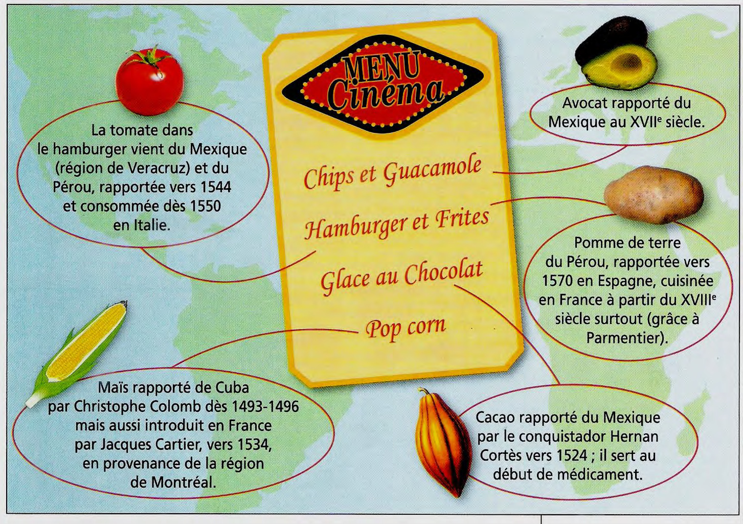
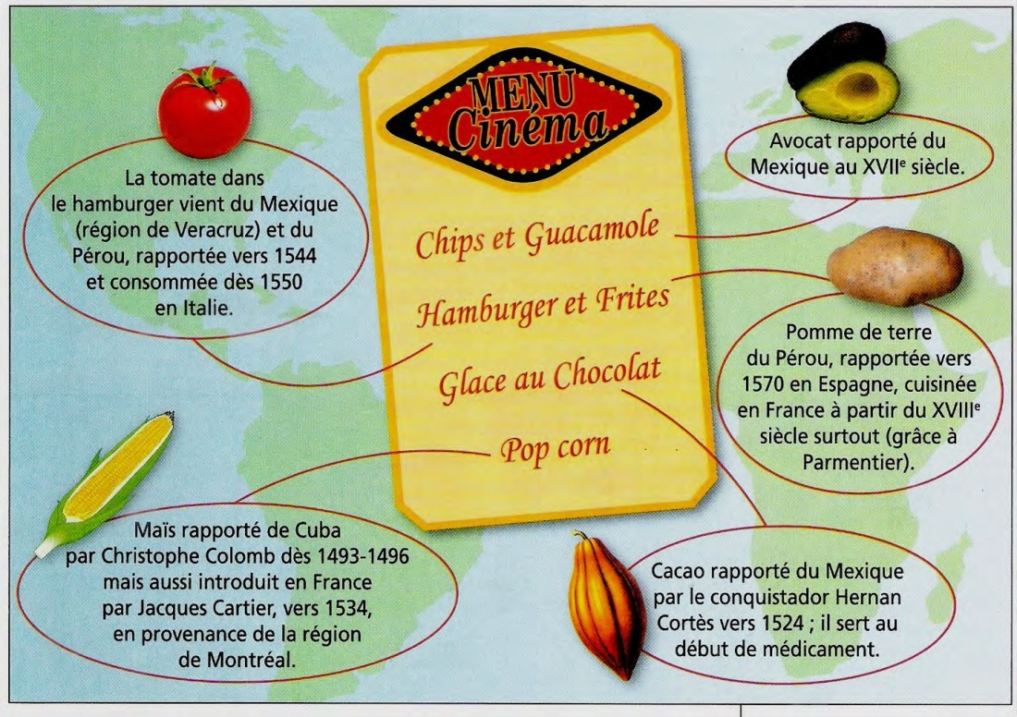
Les ingrédients alimentaires proviennent des pays d’Amérique latine surtout, et ils ont été importés en Europe par de grands navigateurs ou conquérants européens, puis diffusés dans le monde.

Slide 5
- PARTIE 1 -
Comment les voyages et la découverte de Christophe Colomb
bouleversent-ils le monde ?

Slide 6
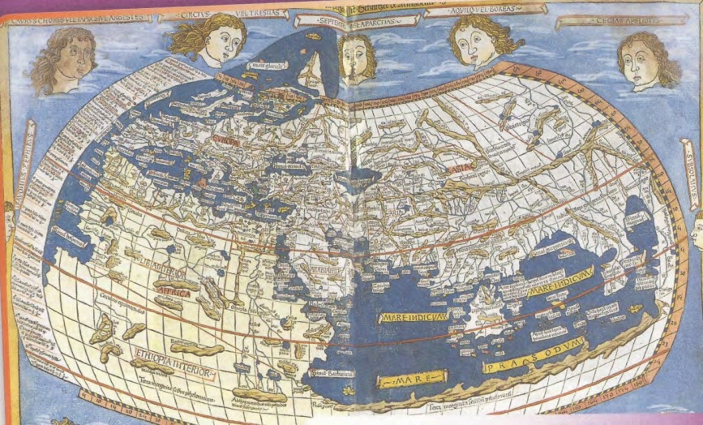
La représentation du monde au XVème siècle.
Carte de Ptolémée éditée
en « Allemagne » en 1482.
1/. Quels sont les trois continents représentés sur la carte ?
Les trois continents représentés sur la carte sont l’Europe, l’Afrique et l’Asie.
Quelles sont les régions du monde non représentées ?
Les régions du monde non représentées sont l’Amérique, l’Océanie , le Pacifique et l’Antarctique.

Slide 7
Carte de Ptolémée éditée
en « Allemagne » en 1482.
2/. Comment les Européens voyaient-ils le monde au XVème siècle ?
Les Européens du XVème siècle avaient une vision réduite du monde, des terres et des océans. Ils ignoraient l’existence du continent américain, de l’Océanie et de l’Antarctique. Leur représentation de l’Afrique était incomplète.

Slide 8
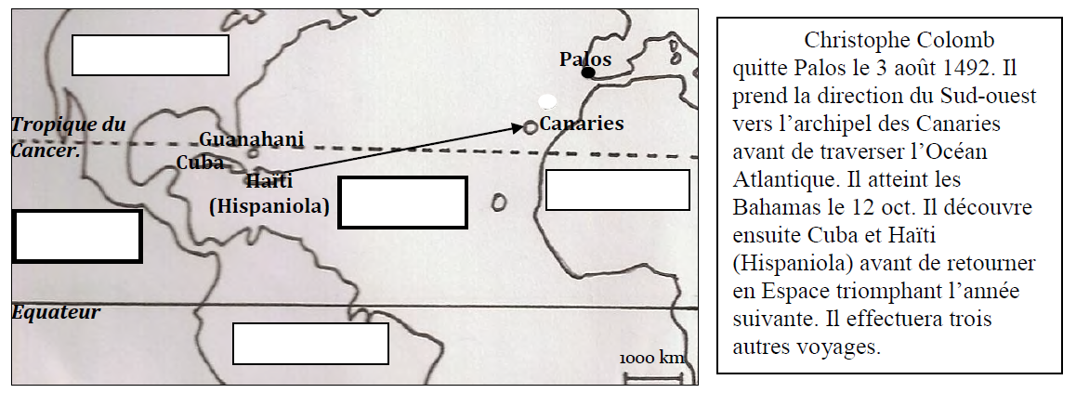
Le parcours de Christophe Colomb lors de son premier voyage en 1492.
En vous aidant des informations contenues dans le texte ci-dessus, complétez la carte en remplissant les blancs et en traçant avec des flèches le trajet suivi par Christophe Colomb.

Slide 9
AM. DU NORD
AFRIQUE
Atlantique
Pacifique
AM. DU SUD

Slide 10
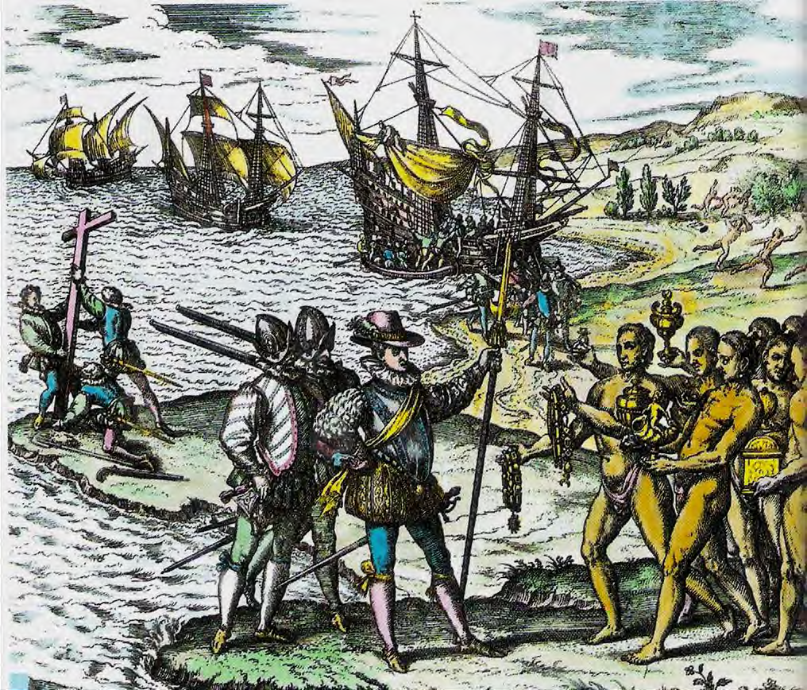
Les motivations et les raisons du voyage de Christophe Colomb.
Débarquement de Christophe Colomb le 12 octobre 1492 dans l’île de Guanahani, rebaptisée San Salvador (Bahamas). Gravure de Théodore de Bry, Americae, Francfort, 1596.

Slide 11
1/. Décrivez la scène représentée. Comment se déroulent les premiers contacts ?
La scène représentée met en opposition au premier plan, les navigateurs et conquérants espagnols portant des armures et apportant leur religion face aux Indigènes apportant de l’or. Ces premiers contacts semblent amicaux
2/. Quelles sont les motivations des voyages de Christophe Colomb ?
Les motivations aux voyages de Christophe Colomb sont liées :
- à la conquête de nouvelles terres permettant, entre autre, la gloire des découvreurs,
à la christianisation des peuples indigènes
à l’enrichissement (→ or)

Slide 12
Le 11 octobre 1492, île de San Salvador. "Il me semblait que les Indiens étaient des gens très pauvres en tout. Ils ne possédaient rien en fer. Je crois qu'ils deviendront facilement chrétiens, car il me semble qu'ils n'ont aucun culte Je me suis employé à savoir s'il y avait de l'or. J'ai remarqué que quelques-uns d'entre eux en portaient un petit morceau suspendu à un trou de nez. J'ai réussi à apprendre, au moyen de signes, qu'en naviguant vers le sud, nous trouverions une contrée avec un roi qui possède de grands vases d'or et une grande quantité de ce métal." 16 décembre 1492, Haïti« Dimanche 16 décembre. (...) Cette île [Haïti] et toutes les autres appartiennent à Vos Altesses aussi sûrement que le royaume de Castille. Il ne manque que de s'y établir à demeure et de donner des ordres aux habitants qui feront tout ce qu'on leur demandera de faire tant ils sont pacifiques... Ils ne possèdent pas d'armes et vont tout nus. Ils n'ont aucune connaissance de l'art de la guerre et ils sont à ce point poltrons que mille d'entre eux n'oseraient pas attendre de pied ferme trois de nos hommes. On voit donc qu'ils sont aptes pour qu'on les commande et qu'on les fasse travailler, semer et faire tout ce que l'on pourrait juger utile. (...) Il n'y a pas au monde gens meilleurs ni plus paisibles, et bientôt elles auront la grande joie d'en avoir fait des chrétiens, instruits dans les bonnes coutumes de leurs royaumes. »

Slide 13
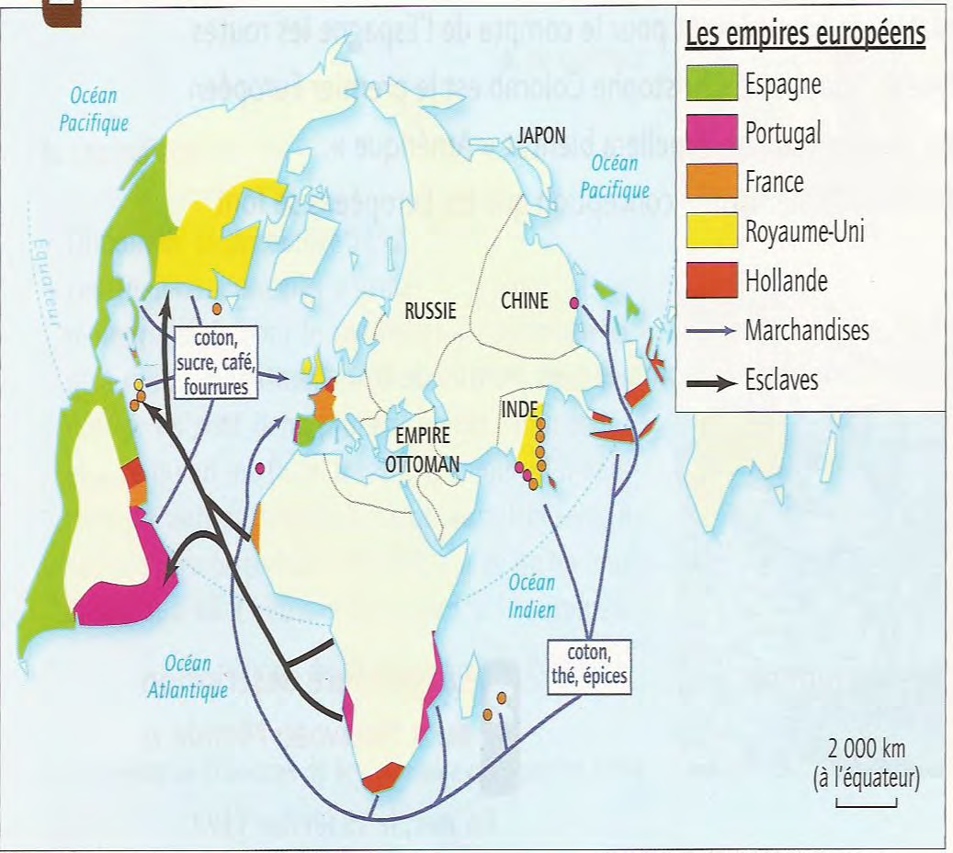
Les conséquences de la découverte de l’Amérique.
Quelles sont les conséquences des voyages de Christophe Colomb pour les Européens ? pour les Indiens ?
sur le moyen ? le long terme ?

Slide 14
Conséquences des voyages de C. Colomb | À court terme | Sur le long terme
Pour les Européens
Pour les Indiens et autres peuples
- domination des Européens
- formation et rivalité des grands empires européens
- exploitation des richesses
- développement du commerce mondial
-apports de nouveaux produits agricoles.
- extermination des Indiens (maladies)
- besoins des esclaves venant d’Afrique
- conversion religieuse

Slide 15
Les voyages et la découverte de Christophe Colomb ont élargi la représentation du monde au XVIème siècle.
Ils ont été motivés par des raisons religieuses et par la volonté de conquête et de gloire.
Ainsi, Colomb a découvert de nouvelles terres sur un nouveau continent : l’Amérique.
Cette découverte a permis la domination et l’exploitation du Nouveau Monde par de grands empires européens (l’Espagne et le Portugal surtout au XVIème siècle et par la suite la France et l’Angleterre à partir du XVIIème siècle) permettant le développement d’un commerce mondial.
Elle a aussi provoqué des conséquences humaines telles l’extermination des Indiens et l’esclavage de la main d’œuvre provenant d’Afrique.

Slide 16
- PARTIE 2 -
En quoi les voyages du navigateur Cook permettent-ils davantage
aux Européens de tout connaître du monde ?

Slide 17
Les voyages de James Cook

Slide 18
1/. Pour quelles raisons ces voyages se concentrent-ils dans l’océan Pacifique ?
2/. Comment expliquer que les tracés de ces voyages soient aussi sinueux ?
3/. Quels progrès techniques ont rendu possibles ces explorations longues et aventureuses ?
4/. Comment se manifestent concrètement la soif de connaissances et le souci d’inventorier toutes les découvertes réalisées ?

Slide 19
1/. Pour quelles raisons ces voyages se concentrent-ils dans l’océan Pacifique ?
L’océan Pacifique reste encore à cette époque un immense espace mal connu
2/. Comment expliquer que les tracés de ces voyages soient aussi sinueux ?
Volonté de découvrir, de cartographier des zones inconnues, de rechercher des terres nouvelles. Pour cela, Cook sillonne l’océan.

Slide 20
3/. Quels progrès techniques ont rendu possibles ces explorations longues et aventureuses ?
Progrès des instruments (sextant pour le calcul de la latitude), navires mieux adaptés aux conditions des mers australes.
4/. Comment se manifestent concrètement la soif de connaissances et le souci d’inventorier toutes les découvertes réalisées ?
Volonté de tout étudier, tout recenser, de cataloguer les aspects physiques et humains.
Les navires embarquent de plus en plus de savant et spécialistes : géographe, ethnologue, botaniste…
Ils reproduisent et analysent ce qu’ils voient et créent ainsi une représentation du monde océanien (faune, flore, coutumes…).

Slide 21
À l’issue de cette seconde vague de grands voyages, les Européens ont découvert de nouvelles terres dans le Pacifique (la Nouvelle-Zélande, la Nouvelle-Calédonie, les îles Hawaï, Tahiti) et ils ont reconnu les côtes orientales de l’Australie.
Ces découvertes concernent plusieurs domaines d’étude : la géographie, mais aussi, l’ethnologie, la botanique, la zoologie, l’astronomie. Elles accentuent la soif de connaissance et l’envie de tout inventorier.
Ces découvertes ont été diffusées par les journaux et récits de voyage.
À la fin du XVIIIème siècle les Européens connaissent quasiment l’ensemble de la planète.
→ L’Europe se trouve au centre d’un monde de plus en plus fini.

